Slide 1
CHÀO MỪNG CÁC EM ĐẾN VỚI BÀI HỌC NGÀY HÔM NAY

Slide 2
Có 2 vòng đeo tay : 1 vòng bằng bạc, 1 vòng bằng sắt giả bạc có hình dạng, màu sơn bên ngoài giống nhau. Theo em làm thế nào để phân biệt được vòng nào là vòng sắt , vòng nào là vòng bạc ? Sử dụng nam châm

Slide 3
CHỦ ĐỀ 6 : TỪ
BÀI 18 : NAM CHÂM

Slide 4
NỘI DUNG BÀI HỌC
1 NAM CHÂM
2 TÁC DỤNG CỦA NAM CHÂM LÊN CÁC VẬT LIỆU KHÁC NHAU
3 SỰ ĐỊNH HƯỚNG CỦA THANH NAM CHÂM

Slide 5
1 NAM CHÂM
a. Tìm hiểu về nam châm
Đọc thông tin SGK trang 90, thảo luận và trả lời câu hỏi:
. Nam châm được tìm ra ở đâu, từ khoảng thời gian nào?
. Lực tương tác của nam châm với sắt là lực tiếp xúc hay lực không tiếp xúc?
. Thế nào được gọi là nam châm vĩnh cửu? Hãy kể ra một số dụng cụ hoặc thiết bị có sử dụng nam châm vĩnh cửu?

Slide 6
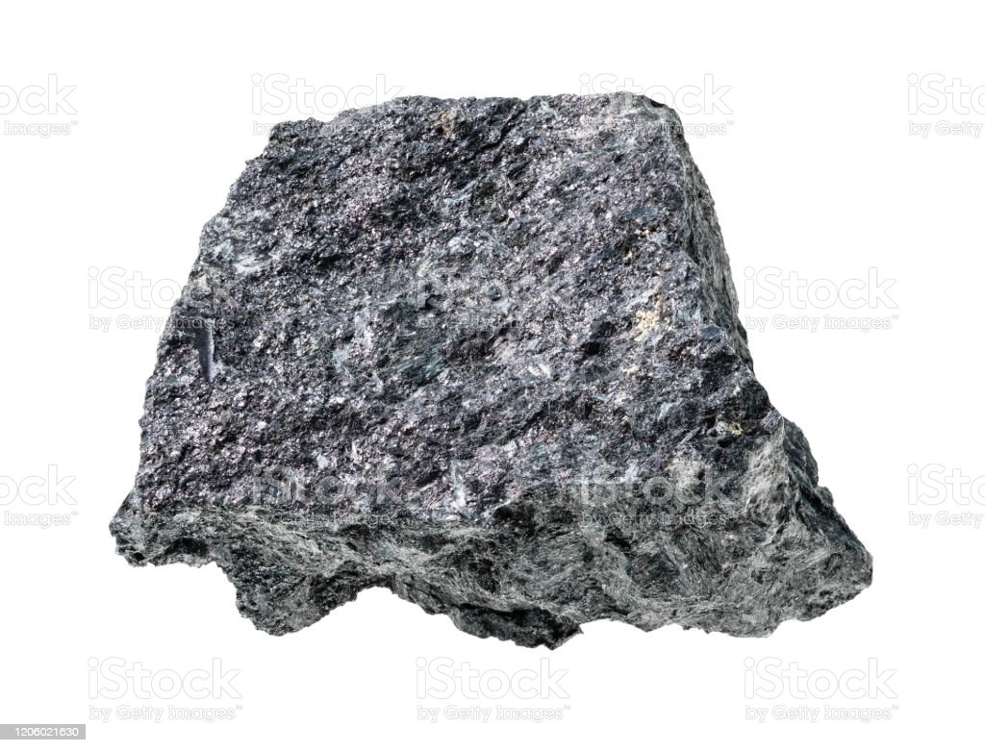
Nam châm được tìm thấy khoảng 600 năm TCN ở Hy Lạp.
Nam châm là những vật có từ tính, có thể hút được các vật bằng sắt, thép...
Lực tương tác của nam châm với sắt là lực không tiếp xúc.
Nam châm vĩnh cữu là những nam châm có từ tính tồn tại trong thời gian dài.
Một số thiết bị có sử dụng nam châm vĩnh cửu: tivi, điện thoại, máy tính, loa, xe ô tô...

Slide 7
Nam châm tuy cứng, nhưng nếu ở nhiệt độ cao hoặc làm va đập mạnh …thì nam châm cũng thể mất từ tính.

Slide 8
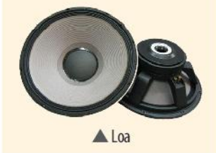
Loa là thiết bị dùng để phát ra âm thanh. Hãy đề xuất một cách đơn giản giúp xác định được bộ phận nào trong loa có từ tính?
Để xác định được bộ phận của loa có từ tính, ta chỉ cần lấy một mẩu sắt (thép), lần lượt đặt vào các bộ phận của loa, nếu bộ phận nào hút mẩu sắt (thép) thì ở đó có từ tính.

Slide 9
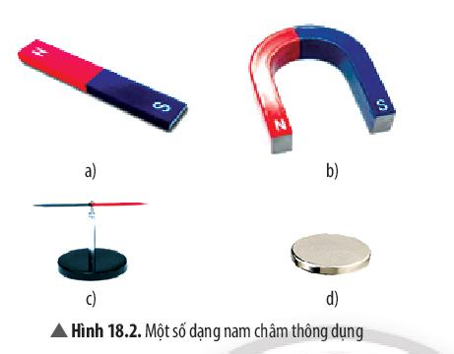
b. Quan sát hình dạng của thanh nam châm
Quan sát hình 18.2 và trả lời câu hỏi :
+ Theo em, nam châm có hình dạng và kích thước như thế nào?
+ Đặc điểm trên các thanh nam châm là gì?
+ Gọi tên các nam châm trong hình dựa theo hình dạng của chúng?

Slide 10
- Nam châm có hình dạng và kích thước đa dạng.
- Trên các thanh nam châm có kí hiệu N, S với hai màu khác nhau.
- Một số tên gọi của nam châm: nam châm chữU, chữ I,...

Slide 11
2 TÁC DỤNG CỦA NAM CHÂM LÊN CÁC VẬT LIỆU KHÁC NHAU
Chia lớp thành 4 nhóm, mỗi nhóm nhận được 1 thanh nam châm, và thực hiện các bước như sgk:
+ Bước 1. Đặt trên mặt bàn các vật làm bằng các vật liệu khác nhau.
+ Bước 2. Lần lượt đưa một đầu thanh nam châm đến gần từng vật.
+ Bước 3. Quan sát và ghi kết quả vào bảng 18.1.

Slide 13
Từ kết quả bảng 18.1, em hãy chỉ ra những vật liệu có tương tác với nam châm. Có phải các vật làm từ kim loại đều tương tác với nam châm?
- Vật liệu có tương tác với nam châm được gọi là vật liệu có chính chất từ (vật liệu từ).
- Nam châm chỉ tương tác với các vật liệu từ như: sắt, thép, cobalt, nickel,...

Slide 14
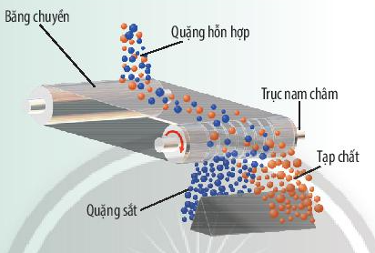
Mô tả cấu tạo và cách vận hành của máy tách quặng sắt?
+ Cấu tạo của máy tách quặng sắt: băng chuyền, trục nam châm, thanh chắn.
+ Cách vận hành: quặng hỗn hợp đổ vào băng chuyền. Khi hỗn hợp chạy lại đến trục nam châm thì trục nam châm sẽ hút quặng sắt đẩy về một bên, tạp chất đẩy về một bên.

Slide 15
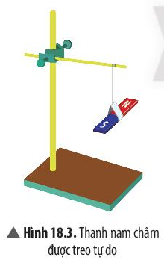
3. SỰ ĐỊNH HƯỚNG CỦA THANH NAM CHÂM a.Làm thí nghiệm khảo sát sự định hướng của thanh nam châm
Chia lớp thành 4 nhóm, Mỗi nhóm nhận 1 thanh nam châm, dây treo, giá đỡ và thực hiện theo các bước như sgk :
+ Bước 1. Treo thanh nam châm vào giá đỡ.
+ Bước 2. Chờ đến khi nam châm đứng yên, quan sát phương của thanh nam châm.

Slide 16
Quan sát phương của thanh nam châm và trả lời câu hỏi dưới đây :
+ Khi đứng yên, thanh nam châm sẽ nằm theo hướng nào?
+ Các thanh nam châm ở nhóm các bạn khác làm thí nghiệm có nằm cùng một hướng không?
=> Kết luận:
Khi để nam châm tự do, đầu luôn hướng Bắc gọi là cực Bắc (kí hiệu N – North), còn đầu luôn chỉ hướng Nam gọi là cực Nam (kí hiệu S – South).

Slide 17
+ Em hãy xác định các cực của nam châm có trong phòng học (phòng thí nghiệm)?
+ Từ kết quả thí nghiệm hình 18.3, em hãy nêu cách để xác định cực của nam châm trong hình 18.2d?
Cách để xác định cực của nam châm trong hình 18.2d:
+ b1. Xác định các hướng của phòng học (phòng thí nghiệm)
+ b2. Treo thanh nam châm lên giá đỡ, chờ nam châm đứng yên, đầu quay về hướng Bắc là cực Bắc, đầu quay về hướng Nam là cực Nam.

Slide 18
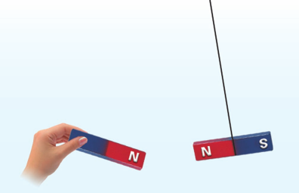
b. Thí nghiệm khảo sát sự tương tác giữa các cực của nam châm Tiến hành TN như hình bên dưới :
Dddddd Bước 1 : Đưa đầu cực bắc N của thanh thanh nam châm lại gần đầu cực bắc bắc N của thanh nam châm đang tr treo.
Bước 2 : Đưa đầu cực nam S của th thanh nam châm lại gần đầu cực
bắc N của thanh nam châm đang
treo
Hình 18.4

Slide 19
Kết quả thí nghiệm :
+ Đưa cực Bắc của thanh nam châm lại gần cực Bắc của thanh nam châm đang treo -> Đẩy nhau.
+ Đưa cực Nam của thanh nam châm lại gần cực Bắc của thanh nam châm đang treo -> Hút nhau.
=> - Từ các kết quả của thí nghiệm, hãy rút ra kết luận về sự tương tác giữa các cực của nam châm?
- Nếu ta biết tên một cực của nam châm, có thể dùng nam châm này để biết được tên cực của nam châm khác không?
*Kết luận:
Khi đưa từ cực của hai nam châm lại gần nhau, các từ cực cùng tên đẩy nhau, các từ cực khác tên hút nhau.

Slide 20
*** Hai thanh kim loại giống nhau, chúng luôn hút nhau mà không đẩy nhau. Có thể kết luận gì về hai thanh kim loại này?
Khi hai thanh kim loại giống nhau, chúng luôn hút nhau mà không đẩy nhau => Kết luận: Hai thanh có từ cực khác nhau.

Slide 21
Bài tập về nhà :
Làm bài 1,2 sgk trang 93.
- Tìm hiểu nội dung bài 19. Từ trường

